Slide 1
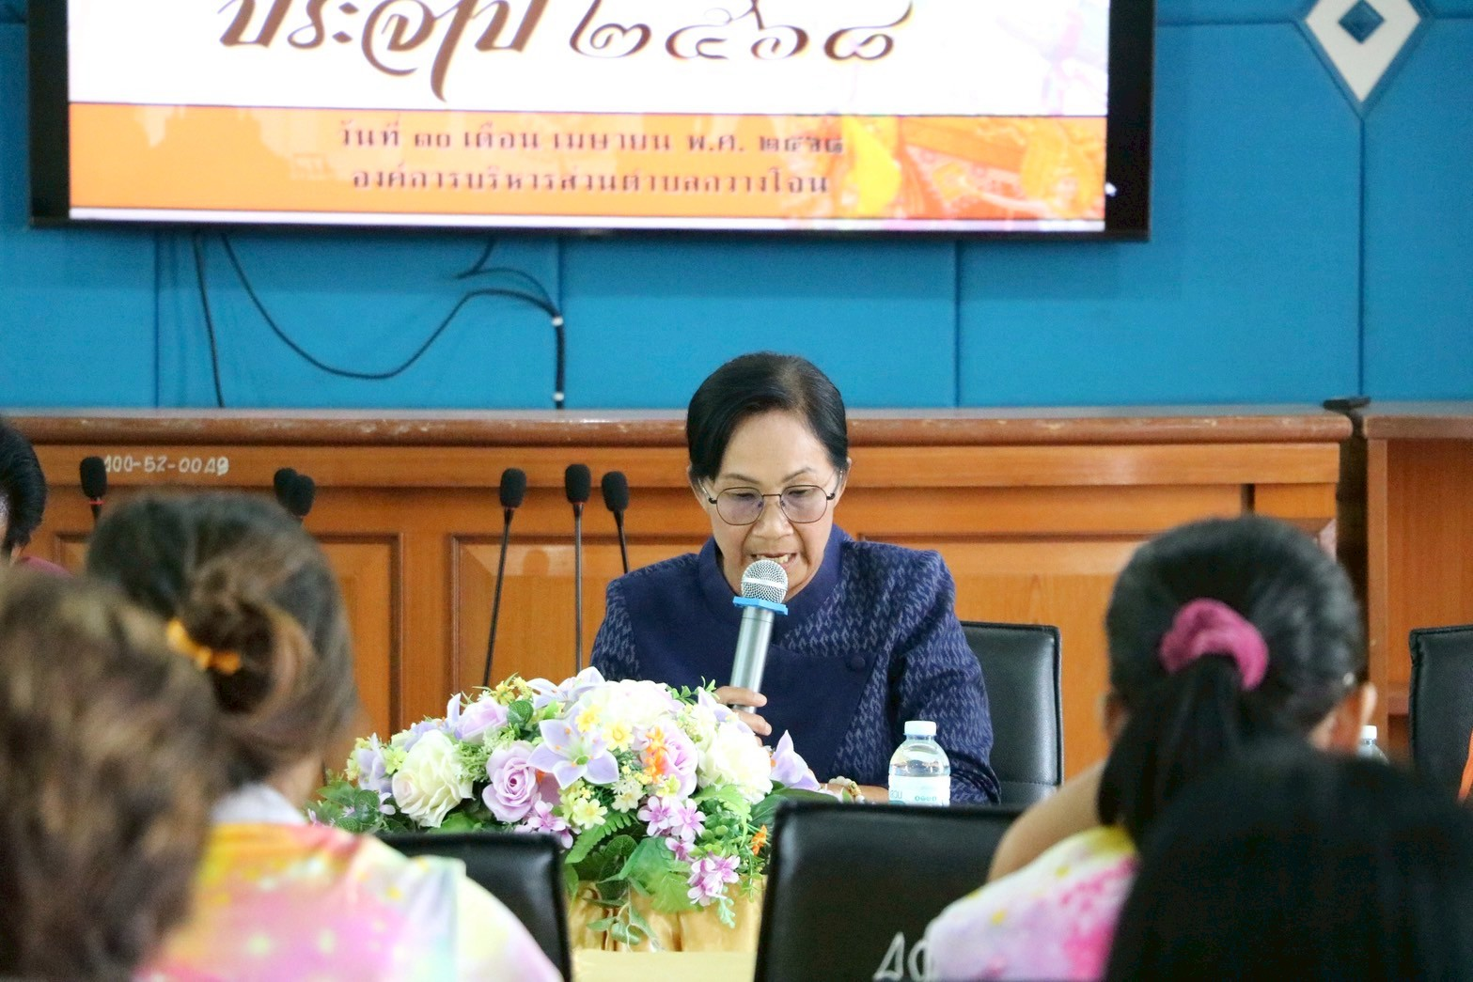
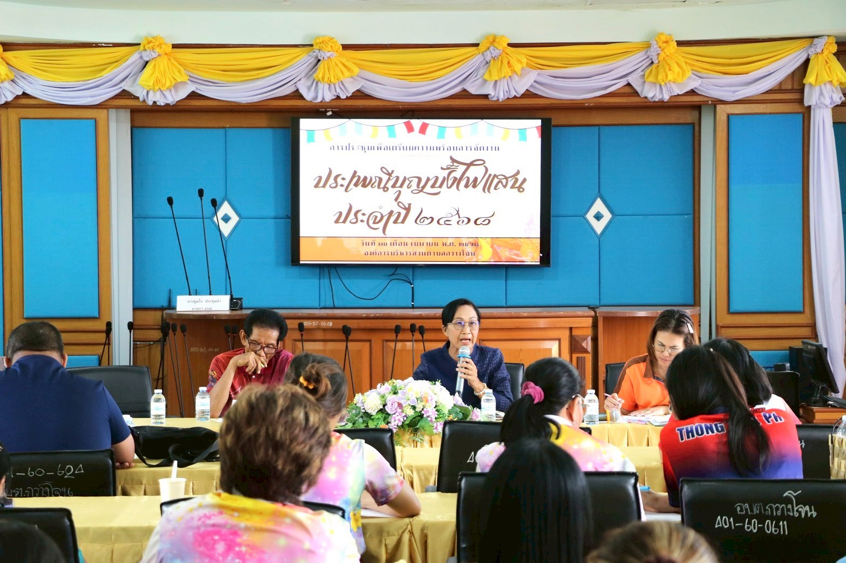
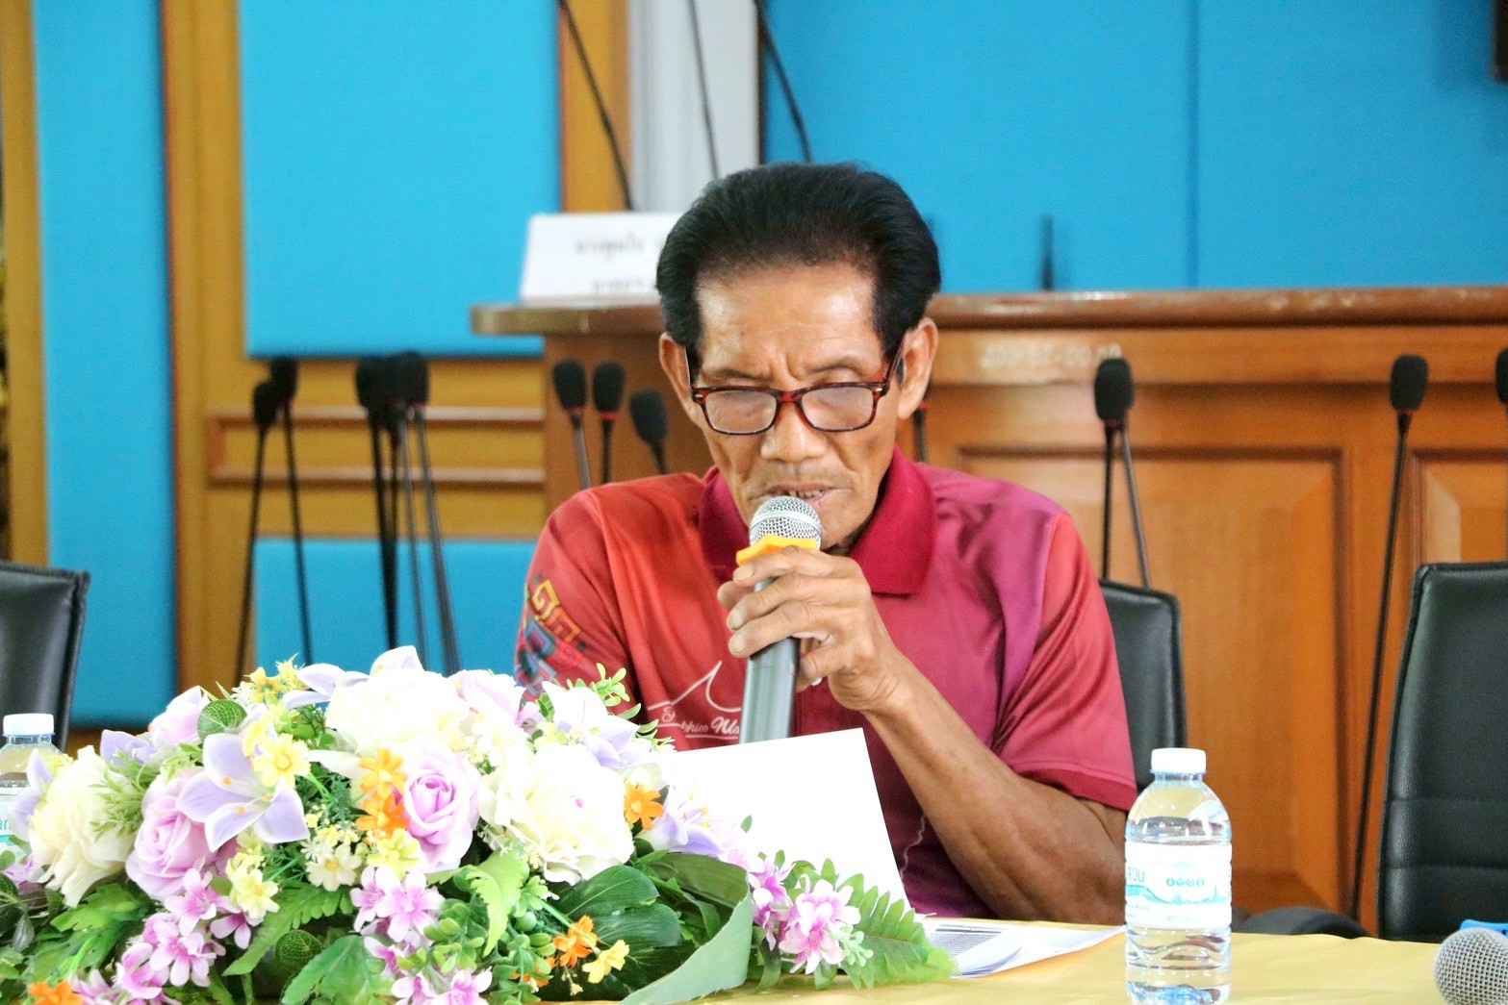
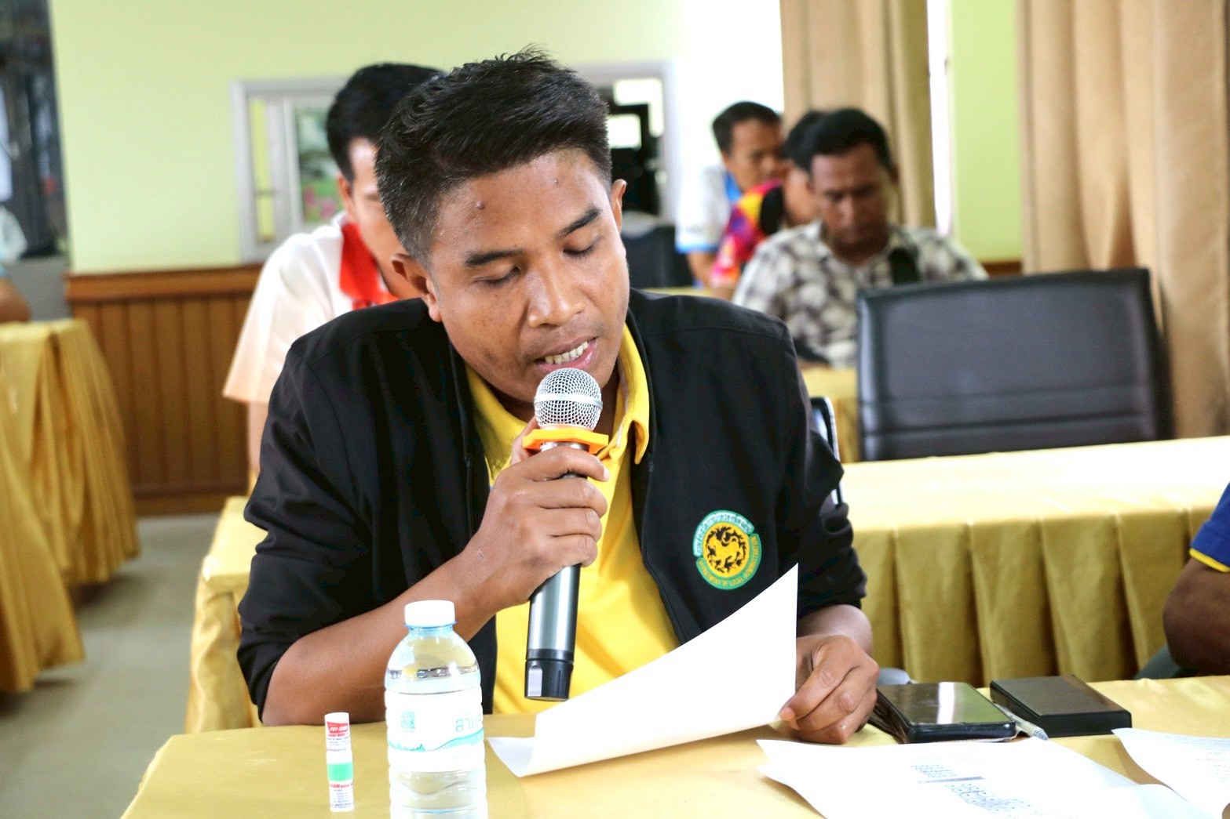
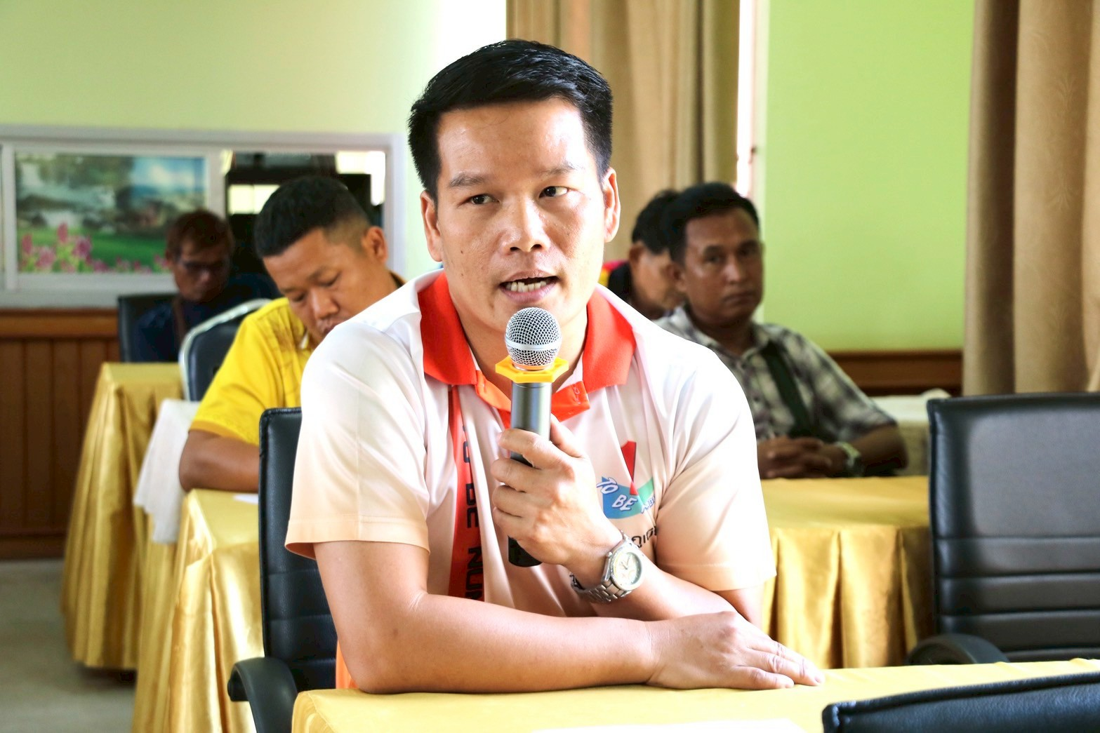
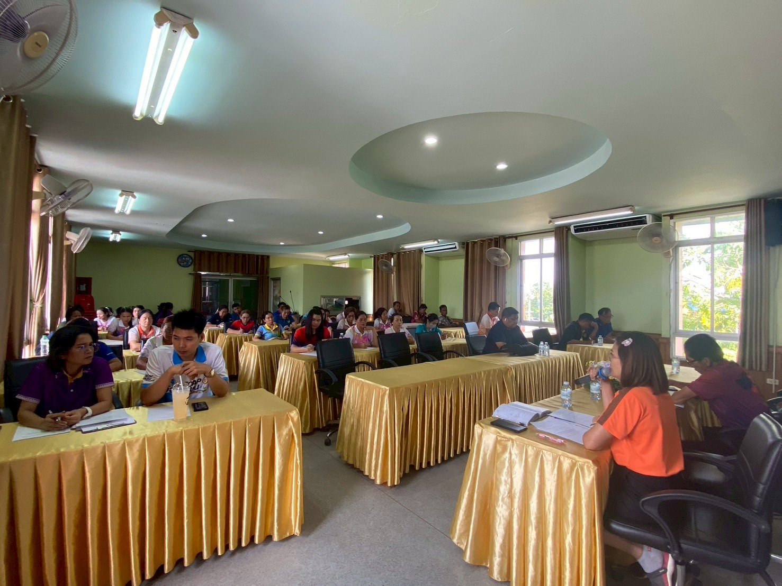
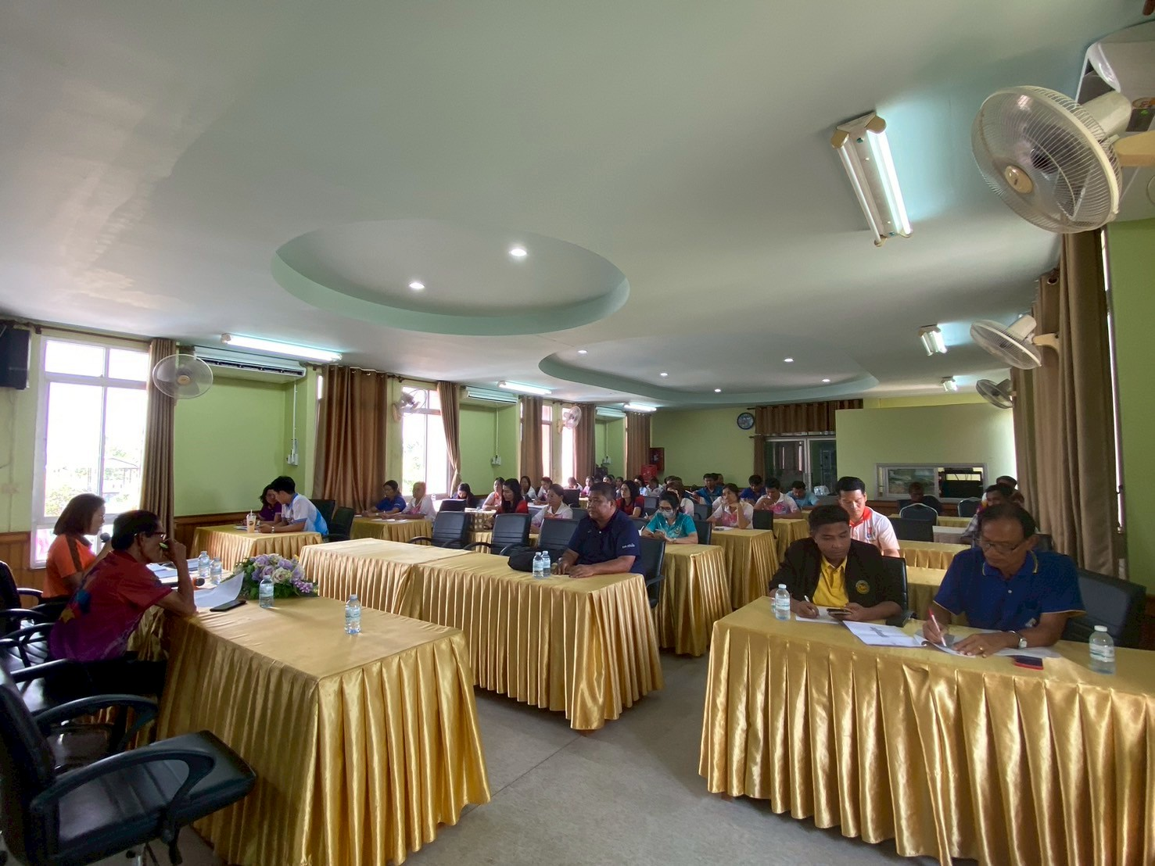
ฉบับที่ 3 ประจำเดือน พฤษภาคม 2568
องค์การบริหารส่วนตำบลกวางโจน
นางพูมใจ ประทุมคำ
นายกองค์การบริหารส่วนตำบลกวางโจน
จดหมายข่าวประชาสัมพันธ์
044-056031-2
www.kwangjhone.go.th
องค์การบริหารส่วนตำบลกวางโจน
ประชุมปรึกษาหารือกำหนดแนวทางการดำเนินการจัดงาน ประเพณีบุญบั้งไฟแสน ประจำปี2568
วันที่ 7 พฤษภาคม 2568 เวลา 14.00 น.
องค์การบริหารส่วนตำบลกวางโจน โดยการนำของนางพูมใจ ประทุมคำ นายกองค์การบริหารส่วนตำบลกวางโจน พร้อมด้วย นางสาวกรรณิการ์ ดิเรกโภค รองปลัดองค์การบริหารส่วนตำบลกวางโจน คณะผู้บริหาร หัวหน้าส่วนราชการ เข้าร่วมประชุมเพื่อปรึกษาหารือกำหนอดแนวทางการดำเนินการจัดงาน ประเพณีบุญบั้งไฟแสน ประจำปี2568 ครั้งที่2 ณ ห้องประชุมสภาองค์การบริหารส่วนตำบลกวางโจน
044-056031-2
“เมืองแห่งการศึกษา ความสงบ ประชาชนมีคุณภาพชีวิตที่ดี มีงานทำ
ยึดถือศิลปะวัฒนธรรมท้องถิ่น ตลอดจนภูมิปัญญาท้องถิ่น”
www.kwangjhone.go.th
องค์การบริหารส่วนตำบลกวางโจน

